Slide 1
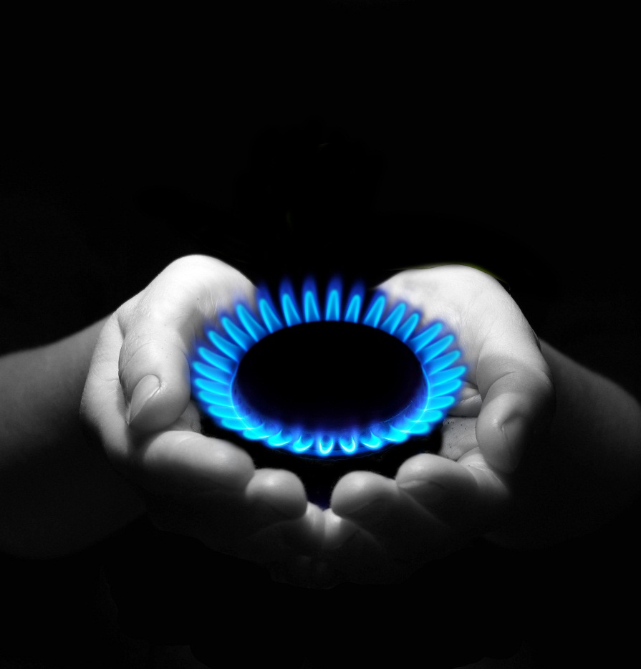
Виконала: учениця 11 класу
Третяк Людмила
Природний газ

Slide 2
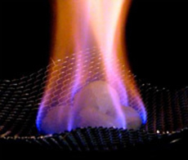

Природний газ- суміш газів, що утворилася в надрах землі при анаеробному розкладанні органічних речовин. Як правило, це суміш газоподібних вуглеводнів (метану, етану, пропану, бутану тощо)

Slide 3
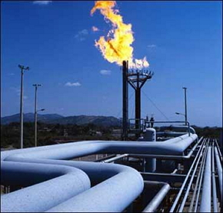
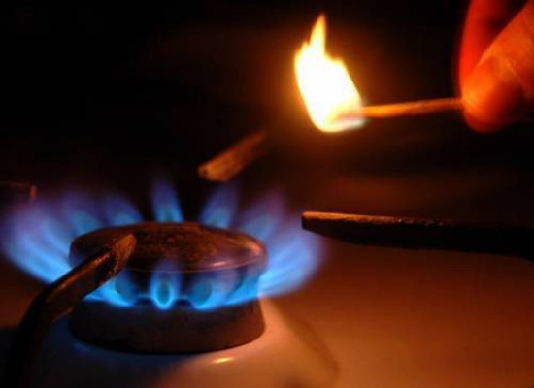
Природний газ - широко використовується як високоекономічне паливо на електростанціях, у чорній та кольоровій металургії, цементній та скляній промисловості, у процесі виробництва будматеріалів та для комунально-побутових потреб, а також як сировина для отримання багатьох органічних сполук.

Slide 4
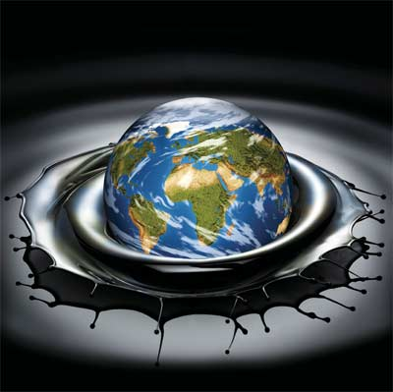
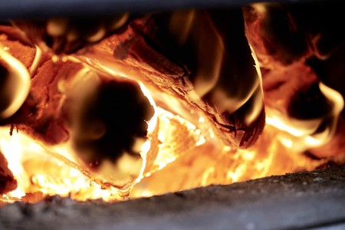
Природний газ – є корисною копалиною. Часто є побічним газом при видобутку нафти. Природний газ у пластових умовах (умовах залягання в земних надрах) знаходиться в газоподібному стані у вигляді окремих скупчень (газові поклади) або у вигляді газової шапки нафтогазових родовищ — це вільний газ, або в розчиненому стані в нафті або воді (у пластових умовах), а в стандартних умовах (0,101325 МПа і 20 °C) — тільки в газоподібному стані. Також природний газ може знаходитися у вигляді газогідратів.

Slide 5

Хімічний склад
Основну частину природного газу складає метан (CH₄) — до 98%. До складу природного газу входить більш важкі вуглеводні.
етан (C₂H₆)
пропан (C₃H₈)
бутан (сполука) (C₄H₁₀)
Гомологи метану,а також інші невуглеводні речовини:
водень (H₂)
сірководень (H₂S)
диоксид вуглецю (CO₂)
азот (N₂)
гелій (Не₂)

Slide 6
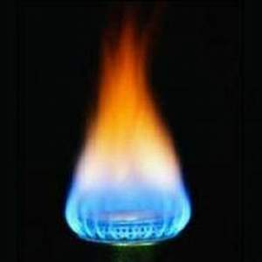
Властивості природного газу
Фізико-хімічні властивості, параметри яких характеризують газ (газоконденсат) за умов пластових тисків і температури:
густина
в’язкість
вологовміст
зворотна конденсація
критична температура і тиск
об’ємний коефіцієнт
- Коефіцієнт стисливості

Slide 7

Фізичні властивості
Орієнтовані фізичні властивості:
густина: ρ = 0,7 кг/м³ (сухий газоподібний) або 400 кг/м³ рідкий
температура займання: t = 650 °C
теплота згоряння : 16 — 34 МДж/м³ (для газоподібного)
- октанове число при використанні на двигунах згоряння: 120 — 130

Slide 8
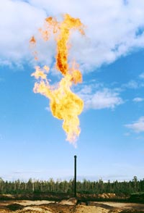
Отруйні властивості природного газу
Природний газ створює удушаючу дію на організм людини. В атмосферному повітрі населених пунктів, у повітрі робочої зони і у воді водоймищ санітарно - побутового водокористування встановлюються гранично допустимі концентрації шкідливих речовин, які затверджуються Міністерством охорони здоров'я України. Із газових компонентів природних і нафтових газів особливо токсичним є сірководень, його запах відчувається при вмісті в повітрі 0,0014-0,0023 мг/л. Сірководень — отрута, що викликає параліч органів дихання й серця. Концентрація сірководню 0,06 мг/л викликає головний біль. При концентраціях 1 мг/л і вище настають гостре отруєння і смерть.

Slide 9
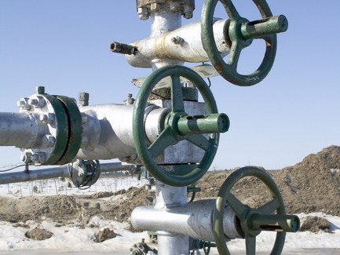
Поширення
30—32% світових запасів природного газу належать Росії. На другому місці – Іран (15% світових запасів). Також великі запаси газу мають Норвегія, США, Канада. Україна видобуває за рік понад 19 млрд. м³ газу. Станом на листопад 2004р. Україна мала 561 млрд. м³ розвіданих запасів природного газу (33-є місце у світі). Перспективними родовищами природного газу можуть стати шельф Чорного і Азовського морів.

Slide 10
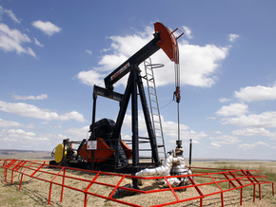
Видобуток природного газу
Природний газ знаходиться в землі на глибині від 1000 метрів до декількох кілометрів. У надрах газ знаходиться в мікроскопічних порожнечах, називаних порами. Газ добувають з надр землі за допомогою свердловин. Шпари намагаються розмістити рівномірно по всій території родовища. Газ виходить з надр внаслідок того, що в шарі перебуває під тиском, що значно перевищує атмосферний. Таким чином, рушійною силою є різниця тисків у шарі і системі збору.

Slide 11
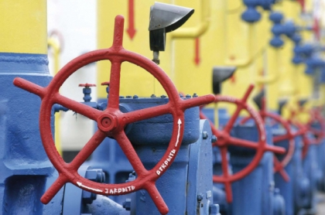
Транспортування природного газу
Основним видом транспорту є трубопровідний. Газ під тиском, як правило, до 75 атмосфер (кгс/см²) рухається по трубах діаметром до 1420 мм. В міру просування газу по трубопроводу він втрачає енергію, переборюючи сили тертя як між газом і стінкою труби, так і між шарами газу. Загальна довжина магістральних газопроводів в Україні становить 35,6 тис.км.

Slide 12
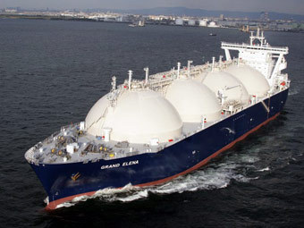
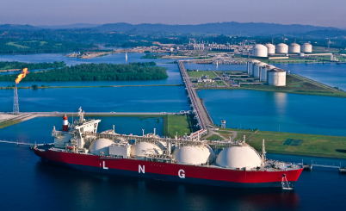
Крім трубопровідного транспорту використовують спеціальні танкери — газовози. Це спеціальні кораблі, на яких газ перевозиться в стиснутому або скрапленому стані при визначених термобаричних умовах. У такий спосіб для транспортування газу цим способом необхідно простягнути газопровід до берега моря, побудувати на березі газовий завод, що скраплює, порт для танкерів, і самі танкери. Такий вид транспорту вважається економічно обґрунтованим при віддаленості споживача скрапленого газу більш 3000 км.

Slide 13
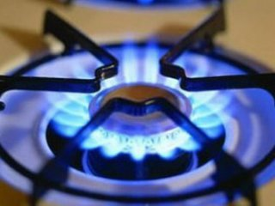
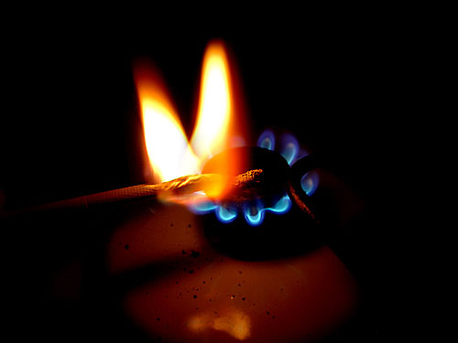
Застосування
Природний газ широко використовується в хімічній промисловості як вихідна сировина . Також використовується як пальне, для опалення житлових будинків, паливо для машин, електростанцій і ін. Сьогодні із понад 50 млн тонн водню, що виробляється у світі, половина отримується шляхом конверсії водяної пари із природним газом. Використання водню, як палива, є основою водневої енергетики.

Slide 14
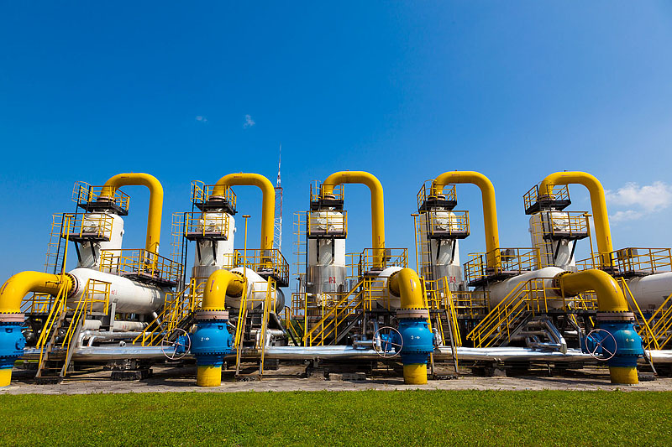
Абсорбційне очищення газу
Видаляння з допомогою рідких абсорбентів домішок H₂S, CO₂, органічних сполук сірки та ін. з природного і нафтового газів (газових сумішей). Здійснюється в основному на газопереробних заводах з метою запобігання забруднення повітряного басейну (в районах з промисловими та іншими об'єктами, що переробляють або споживають газ), захисту газотранспортних систем від корозії, виділення домішок як сировини для отримання сірки, меркаптанів.

Slide 15
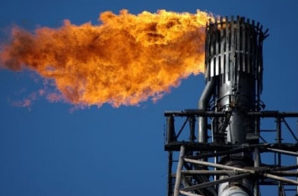
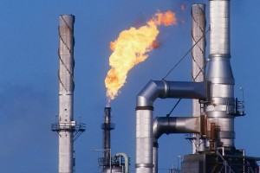
Ресурси і запаси природного газу
Займають важливе місце в світовому енергобалансі і роль їх буде зростати. Початкові ресурси природного горючого газу світу, за різними оцінками, становлять 327—546 трлн м³. Геологічна служба США оцінює ресурси газу країн СНД в 107 трлн м³ і не враховує ресурси глибоководних акваторій. За даними «Газпрому» за станом на 01.01.1991 р., початкові ресурси газу країн СНД становили 250 трлн м³. Понад 30% світових початкових ресурсів природного газу припадає на частку країн СНД, приблизно 20% — на країни Близького і Середнього Сходу, 10-17% — на Північну Америку. Африка і Латинська Америка – 6%.

Slide 16
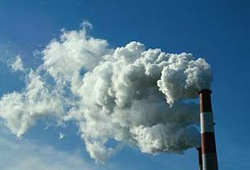
Екологія
В екологічному відношенні природний газ є найчистішим видом мінерального палива. При згорянні його утворюється значно меншу кількість шкідливих речовин в порівнянні з іншими видами палива. Спалювання величезної ккількості природного газу призводить до збільшення вуглекислого газу в атмосфері який є парниковим газом. У зв'язку з цим в 1997 році деякими країнами був підписаний Кіотський протокол щодо обмеження парникового ефекту.

Slide 17
ДЯКУЮ ЗА УВАГУ!

